Slide 1

La convergenza IT/OT nell’era del Cloud
Emanuel Russo
NTT DATA Italia

Slide 2




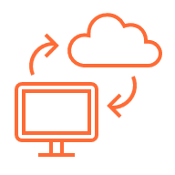
Chi sono?
Emanuel Russo | Director, Head of Cloud Infrastructure & Platform @ NTT DATA Italia
Solo 2 caffè al giorno
Dicono che i dev convertono caffeina
in codice. Con 2 caffè, dovrei
berne 100x per il mio output.
Java ❤ JavaScript 💀
Sì, lo so che hanno lo stesso nome.
Ma no, non sono la stessa cosa.
Serialità cronica
Il mio uptime su Netflix è 99.99%.
Meglio di qualsiasi SLA che ho firmato.
Casa 100% automatizzata
Luci, tapparelle, riscaldamento…
Se si può automatizzare, lo faccio.
Il cloud è il mio lavoro. Automatizzare tutto è la mia missione.

Slide 3





Non è teoria. È già successo.
2015
2017
2021
2023–24
Blackout
Ucraina
Rete elettrica fuori uso
Triton
Safety Systems
Attacco a impianto industriale
Colonial
Pipeline
Oleodotto USA bloccato
Cyber
Warfare
Attacchi a infrastrutture critiche
Il cyber-rischio è già realtà fisica.
Notes:
NOTE PER LO SPEAKER — I 4 eventi chiave:
1) BLACKOUT UCRAINA (2015)
Il 23 dicembre 2015, hacker del gruppo russo Sandworm hanno compromesso i sistemi SCADA di tre compagnie elettriche ucraine usando il malware BlackEnergy. Circa 230.000 utenti sono rimasti senza corrente per 1-6 ore. È stato il primo cyberattacco pubblicamente documentato a causare un blackout in una rete elettrica. Gli attaccanti hanno anche usato il malware KillDisk per cancellare i sistemi e rallentare il ripristino.
2) TRITON / SAFETY SYSTEMS (2017)
Nell’estate 2017, il malware Triton (noto anche come TRISIS o HatMan) ha colpito i sistemi di sicurezza strumentale (SIS) Triconex di Schneider Electric in un impianto petrolchimico in Arabia Saudita. È il primo malware progettato per disabilitare i sistemi di sicurezza industriale, con potenziale rischio di esplosioni o rilascio di gas tossici. L’attacco è fallito per un bug nel codice che ha attivato lo spegnimento di emergenza. Attribuito a un istituto di ricerca del governo russo (TsNIIKhM).
3) COLONIAL PIPELINE (2021)
Il 7 maggio 2021, il gruppo criminale DarkSide ha lanciato un attacco ransomware contro Colonial Pipeline, il più grande oleodotto di prodotti raffinati degli USA (trasporta circa il 45% del carburante della East Coast). L’azienda ha chiuso l’oleodotto per precauzione, causando carenza di carburante, code ai distributori e dichiarazione di stato di emergenza. Colonial ha pagato un riscatto di 75 bitcoin (~4,4 milioni $). L’accesso è avvenuto tramite una password VPN compromessa senza autenticazione multi-fattore.
4) CYBER WARFARE (2023-24)
Tra il 2023 e il 2024 si è registrata un’escalation senza precedenti: oltre 420 milioni di attacchi a infrastrutture critiche globali (~13 al secondo). I gruppi cinesi Volt Typhoon e Salt Typhoon hanno infiltrato reti idriche, telecomunicazioni e infrastrutture USA. Negli USA gli attacchi alle utilities sono aumentati del 70% nel 2024. Il 70% di tutti i cyberattacchi nel 2024 ha riguardato infrastrutture critiche. La cyber warfare è ora uno strumento geopolitico usato sistematicamente da stati-nazione.

Slide 4
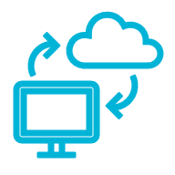
Due mondi diversi
OT
IT
Availability & Safety first
Isolamento fisico
Lifecycle 15–30 anni
200+ protocolli proprietari
Air-gapped by design
Agility & time-to-market
Data-driven decision making
Cloud native, API-first
Continuous deployment
Open standards & protocols
VS
Progettati con obiettivi incompatibili. Eppure devono convergere.
Notes:
OT: availability, safety, 200+ protocolli, air-gapped. IT: agility, cloud-native, open standards.

Slide 5



La complessità è esplosa
Data Explosion
1.000.000x
Sensori, telemetria, log:
volumi esplosi di 1000x
più complesso da gestire
Decentralization
Da pochi impianti a
centinaia di migliaia
Digitization
Interazione ogni 5 min
con milioni di endpoint
Notes:
3D transformation: un milione di volte più complesso.

Slide 6



Il vero problema
OT
IT
✕
SCADA • PLC
Historian • RTU
Cloud • Analytics
AI/ML • ERP
Silos operativi
Sistemi legacy
Zero visibilità end-to-end
Notes:
OT e IT non si parlano. No visibility, no control.

Slide 7



Perché è così difficile?
Attack surface
Unpatchable legacy
Zero visibility
Ogni connessione IT/OT
apre nuovi attack vectors
Device con 20+ anni
senza firmware updates
No end-to-end monitoring
su OT assets
Culture gap
Remote access risk
Regulatory pressure
OT e IT parlano
lingue diverse
VPN non gestite
e shadow IT
NIS2 e IEC 62443
impongono nuovi standard
Convergenza senza controllo = più rischio, non più valore.
Notes:
Attack surface, unpatchable legacy, culture gap, shadow IT.

Slide 8
Il modello tradizionale: Purdue
Level 5
Enterprise Network
IT
Key principles
Level 4
Business Planning & Logistics
IT
Segmentation
Hard isolation
Industrial DMZ
Hierarchical flow
Level 3.5
Industrial DMZ
DMZ
Level 3
Site Operations & Control
OT
Level 2
Area Supervisory Control
OT
Level 1
Basic Control (PLC/RTU)
OT
Level 0
Physical Process
OT
Per anni, la base della OT cybersecurity.
Notes:
Purdue Model: segmentation gerarchica, hard isolation, Industrial DMZ.

Slide 9
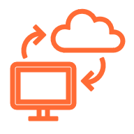


Il Purdue Model
è morto?
Cloud
IIoT
AI/ML
I dati vanno nel cloud. I device OT si connettono direttamente al mondo IT
Notes:
Il Purdue è morto? Cloud, IIoT, AI/ML sfidano il modello tradizionale.

Slide 10

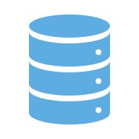






Anti-pattern — architetture Cloud-first senza segmentazione
Quattro esempi di connessioni dirette che violano il modello Purdue
USE CASE 1 SCADA on-prem push al Cloud
USE CASE 2 SCADA in Cloud — control plane esposto
PLANT
AWS
PLANT
AWS
Device
OPC-UA
SCADA
on-prem
IoT Gateway
AWS IoT Core
Device
OPC-UA
SCADA
EC2
IoT Gateway
AWS IoT Core
push
diretto
⚠ Nessun firewall tra plant e cloud
⚠ Connessione diretta della rete OT alla rete IT
⚠ Control plane OT raggiungibile da Internet e/o rete IT
USE CASE 3 OTA update — device connesso a Internet
USE CASE 4 Accesso admin dal Cloud al Plant
PLANT
INTERNET
AWS
PLANT
Device
PLC / sensore
OTA Server
Vendor pubblico
Admin
Cloud / remoto
HMI / SCADA
interfaccia plant
diretto
diretto
⚠ Device OT connesso direttamente su Internet
⚠ Accesso admin senza DMZ
⚠ Nessuna segregazione tra rete OT ed IT

Slide 11


Long live the Purdue Model
I principi del Purdue rimangono — l'implementazione diventa software-defined
OT DOMAIN
IT DOMAIN
☁ IT-EGRESS
Internet
L 4–5
Egress — NAT + Internet GW
Enterprise
☁ IT-CORP
IT Shared Services (desktops, email, portals)
☁ IT-INGEST
☁ IT-DATA
Ingestion Platform
Data & Analytics Platform
☁ OT-MON
OT
Firewall
L 3.5 DMZ
IT
Firewall
L 3.5 DMZ
☁ IT-STAGING
☁ IT-CLEAN
L 3
Monitoring — real-time dashboards (isolated)
Staging Zone
(malware scan)
Clean Zone
(verified patches)
Operations
inspect
authorize
log
inspect
authorize
log
Central SCADA
(telemetry hub)
Maintenance
(patch, remote)
☁ OT-SCADA
☁ OT-MAINT
L 0–2
Site 1
Coal Plant
OPC-UA
Site 2
Wind Farm
SCADA
Site 3
Solar
Modbus PLC
✕
✕
Field Devices
isolated
🏭 OT-DEA
🏭 OT-DEA
🏭 OT-DEA
Ogni livello Purdue corrisponde a un segmento di rete isolato. Ciascun box rappresenta un segmento con la propria subnet, isolato per impostazione predefinita. Le linee tratteggiate indicano i confini tra segmenti — il traffico passa solo attraverso il firewall.
Notes:
Slide chiave: i Purdue levels si mappano su logical segments. A sinistra il dominio OT con i remote sites (L0-2, isolated tra di loro), le operations (L3, Central SCADA che PUÒ essere nel cloud, maintenance, monitoring). Al centro due firewall separati: OT Firewall per tutto il traffico OT cross-segment (site↔SCADA, OT↔maintenance), e IT Firewall per tutto il traffico IT (IT↔egress). A destra il dominio IT con shared services, staging/clean zone, egress. Due muri rossi ben visibili.

Slide 12
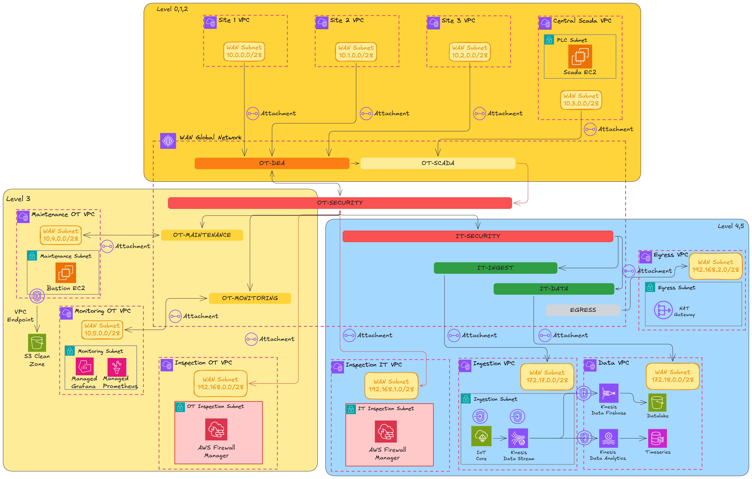

Implementazione AWS — VPC, segments, attachments
AWS Cloud WAN — Global Network → Core Network → Network Segments
Notes:
Implementazione tecnica AWS: 10 VPC con CIDR specifici, mappate su 8 segments del Core Network di Cloud WAN in ap-southeast-2. OT-DEA isolated, OT-SCADA shared con DEA e Security, Egress con solo static routes.

Slide 13

East-West: comunicazione inter-site
Site 1 vuole comunicare con Site 2 — entrambi nello stesso segment (isolated)
OT
Distributed
Energy
Assets
OT
Distributed
Energy
Assets
Site 1 — Perth
Coal Plant
OPC-UA + Edge
OT Security
Firewall
Site 2 — Brisbane
Wind Farm
Site SCADA
segment isolated
→ default route
to firewall
route table
lookup → match
Site 2
inspect
authorize
log
Come funziona?
Il segment è isolated: le reti non possono vedersi.
Il traffico segue la default route (0.0.0.0/0) verso il firewall. Solo se approvato, ritorna nel segment e raggiunge il destinatario.
Senza isolation: Site 1 parla con Site 2
direttamente — zero inspection, zero logging.
Con segment isolation + firewall: ogni hop è
inspected, authorized e logged.
Notes:
East-West: il segment è isolated, le VPC non si vedono. Default route 0.0.0.0/0 verso il firewall. Inspect, authorize, log. Solo se approvato raggiunge il destinatario.

Slide 14
North-South: OT patch update
Come gli OT asset ricevono OTA update senza connettersi ad internet direttamente
Egress — NAT Gateway + Internet Gateway
Internet
(OEM patch repository)
Principi chiave
↓
1
OT asset non ha accesso diretto a internet
IT Security Firewall — inspect, authorize, log
↓
2
Ogni download attraversa IT Security Firewall
IT Shared Services → Storage Staging Zone
3
Malware scan obbligatorio prima di entrare in OT
↓
Malware scan & validation → Storage Clean Zone
4
Staging → Clean Zone solo patch verified
↓
OT Security Firewall — inspect, authorize, log
5
OT Maintenance distribuisce via OT Security segment
↓
OT Maintenance → Connessione ad OT assets
↓
OT Security Firewall — inspect, authorize, log
OT Device → Installazione patch su dispositivo OT
↓
Notes:
North-South: 5 step, 2 firewall. Internet → Egress → IT Firewall → Staging Zone (malware scan) → Clean Zone → OT Maintenance via OT Firewall. Nessun OT asset tocca internet.

Slide 15




Dal dato al valore — data pipeline end-to-end
OT-DEA
OT-SCADA
IT-INGEST
IT-DATA
Network segments coinvolti:
1
2
3
4
Edge
Acquisition
Central
SCADA
Streaming
Ingestion
IIoT Data Lake
& Analytics
OPC-UA, Modbus, SCADA
unificati da Edge Gateway
TLS encrypted connection
Hub telemetria
Tag convergence
da tutti i remote sites
Real-time data streaming
via private endpoint
Zero public internet
Object Storage data lake
Single Source of Truth
Normalize, contextualize
Use cases abilitati
Real-time Situation
Awareness
Advanced Analytics
& Reporting
AI/ML Predictive
Maintenance
Remote Operations
& Control
Near real-time dashboards
per monitoring pipeline
Power curve analysis
Performance ratio tracking
Anomaly detection
Manutenzione preventiva
Accesso remoto sicuro
via OT-Maintenance segment
Notes:
Data pipeline: Edge acquisition unifica protocolli via Edge Gateway con TLS. Central SCADA hub. Streaming ingestion via private endpoint. IIoT Data Lake single source of truth. Use cases: real-time dashboards, analytics, AI/ML, remote operations.

Slide 16




Private Network
Segment Isolation
Traffic Control
Data Intelligence
100% private, zero
public internet for OT
Software-defined
network segments
E-W / N-S firewall
inspection per segment
IIoT Data Lake,
AI/ML ready
Non stiamo portando OT nel cloud.
Stiamo portando
l'industria nel futuro.
Grazie. | Domande?
Notes:
La convergenza IT/OT è inevitabile. Non stiamo portando OT nel cloud. Stiamo portando l'industria nel futuro.

Slide 17



ER
Emanuel Russo
NTT DATA Italia
Head of Cloud Infrastructure & Platform
Medium Blog
LinkedIn
emanuelrusso93.medium.com
linkedin.com/in/emanuel-russo
Scansiona per connetterti con me

Slide 18
Grazie

